Slide 1




Esercitazione S1/L2
ASSET, MINACCE
E VULNERABILITÀ
Mattia Chiriatti

Slide 2
Traccia
Un’azienda vi ha incaricato di svolgere un’analisi delle vulnerabilità e delle minacce sui propri asset organizzativi. L’azienda opera nel settore metalmeccanico, produzione di ingranaggi, ha circa 200 impiegati ed un proprio e-commerce. Sono presenti circa 200 pc (1.000 €/pc) e 30 server (3.000 €/server). I servizio di cui dispone sono: sito e-commerce (fatturato10.000 €/giorno), ERP di gestione aziendale(30.000€), server di posta elettronica(5.000€) e un sistema di sicurezza composto da firewall, IDS e SIEM di (25.000€). Nella gestione del rischio, l'identificazione degli asset, l’analisi delle minacce e delle vulnerabilità avviene in contemporanea e si integrano a vicenda.
Creare un report in cui includere:
1. Identificazione e valore degli asset
2.Analisi delle vulnerabilità
3.Analisi delle minacce
Siete liberi di estendere ed ipotizzare lo scenario, il numero di asset da cui partire è a vostra scelta. Potete utilizzare qualsiasi supporto come CVE, CVSS, tabelle NIST SP 800-30, ecc.

Slide 3
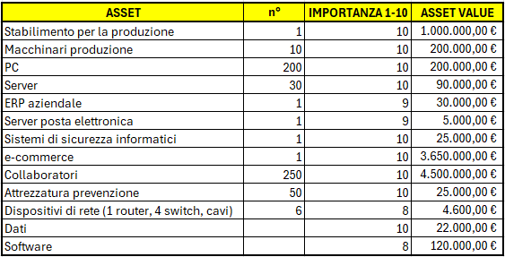
Identificazione e valore degli asset

Slide 4
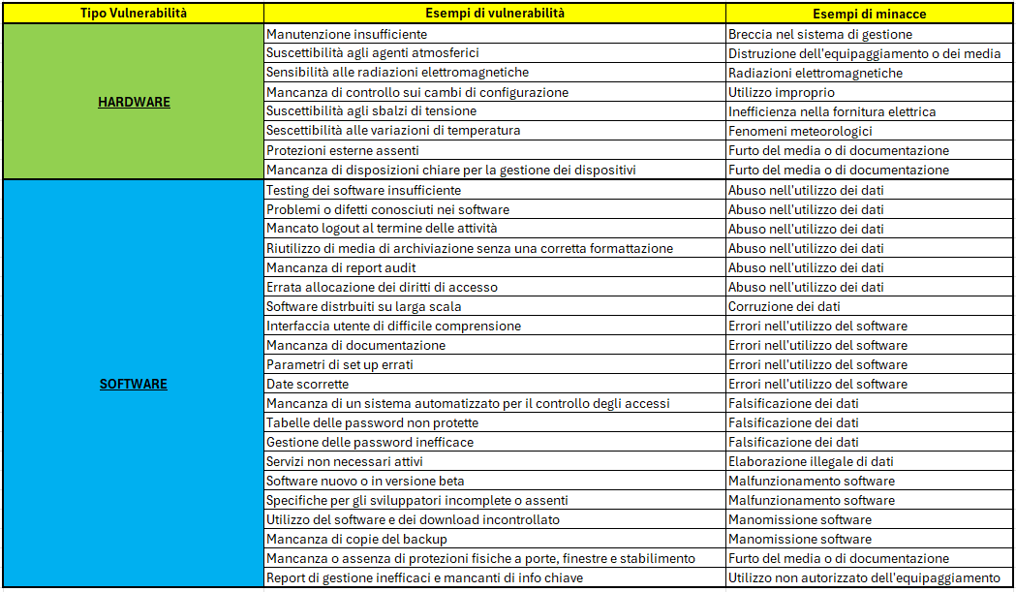
Analisi vulnerabilità

Slide 5
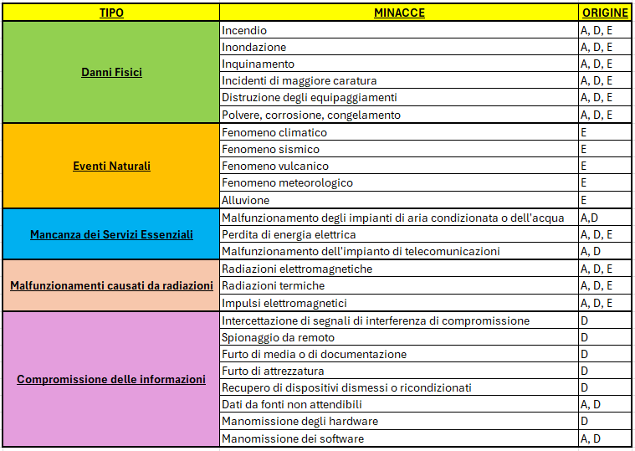
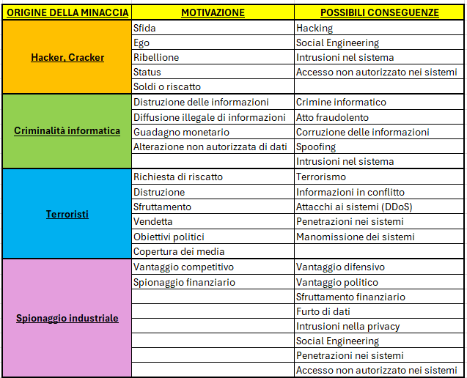
Analisi minacce

Slide 6
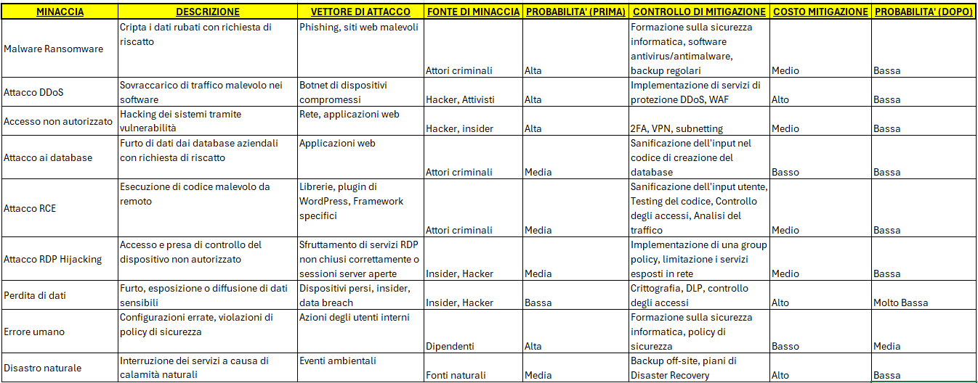
Analisi minacce

